Slide 1
ИНКЛЮЗИВТІ ҚОҒАМ МӘСЕЛЕЛЕРІ ТУРАЛЫ
Қазақстан Республикасының Еңбек және халықты әлеуметтiк қорғау министрлiгi
Нұр-Сұлтан қ., 2022

Slide 2
Мүгедектігі бар адамдардың үлесі
Бүкіл әлем халқының 23%-ы - мүгедектігі бар адамдар
Қазақстанда - 696,8 мың. мүгедектігі бар адамдар
Финляндия
32,2%
Ұлыбритания
27,2%
Нидерланды
25,4%
Франция
24,6%
Эстония
23,7%
Чех
20,2%
Швеция
19,9%
Ресей
9,3%
Қазақстан
3,6%

Slide 3
ОЖБ шеңберінде ОТҚ және оңалту қызметтерін көрсету
2021 жылы РБ-дан 14,2 млрд. теңге (2020 ж. – 13,6 млрд. теңге) бағытталды,
ӘҚП ОТҚ-ның барлық 60 түрі және 4 қызмет түрі бойынша 400 мыңға жуық
алушы қамтылған
2022 жылғы 1 қаңтардағы жағдай бойынша

Slide 4
Әлеуметтік қызметтер порталы бойынша статистика
Барлығы Порталда 17 521 өнім беруші тіркелген
16 000 - жеке көмекшінің қызметтерін жеткізушілер, оның ішінде 112 ҮЕҰ (онда 24 мыңнан астам маман бар)
807 – арнаулы әлеуметтік қызметтер көрсететін
190 – ОТҚ жеткізушілері
296 – ымдау тілі қызметін жеткізушілер, оның ішінде 95 ҮЕҰ (онда 700-ден астам маман)
91 – санаторий-курорттық емделу көрсететін
137 – МӘТ жеткізушілері
Оның ішінде:
2021 жыл
2022 жылдың 3 айында
Барлығы 14,2 млрд. теңге сомасына ОТҚ сатылды, оның ішінде ЖӨБ арқылы7,8 млрд. теңге сомасына
1,6 млрд. теңге сомасына ОТҚ іске асырылды

Slide 5
Әлеуметтік қызметтер порталы бойынша статистика
)
Әлеуметтік қызметтер порталы жұмысының барлық кезеңінде: 324 000 МБА қызмет алды
Оның ішінде:
6 900 МБА – ымдау тілінің қызметтері
33 500 МБА – жеке көмекшінің қызметтері
61 000 – санаторий-курорттық емделу
Портал арқылы кепілдік берілген әлеуметтік топтамасына 239 000 тапсырыс рәсімделді
Бүгінгі күні жеткізу сатысында: 216 ОТҚ
76 400 – мүгедектігі бар адам санаторий-курорттық емделу қызметтеріне тапсырыс берді
57 600 – Өнім берушілерді таңдау сатысында
18 700 МБА - өнім берушіні таңдау құқығын 2 ай бойы пайдаланбаған
4200 тапсырыс өнім берушінің жауабын ұзақ күтуге байланысты жүйеден автоматты түрде жойылады.
315 ОТҚ тапсырысы МБА қайтарылды

Slide 6
Әлеуметтік қызметтер порталы жұмысының барлық кезеңінде іске асырылған тапсырыстар саны (қызметтер және ОТҚ)
Әлеуметтік қызметтер порталы бойынша статистика

Slide 7
Байланыс орталығының жұмысы, МБА-мен кері байланыс
А.ж. басынан бері 1414 Байланыс орталығына барлығы 31 910 қоңырау келіп түсті, оның ішінде Әлеуметтік қызметтер порталының мәселелері бойынша 9 551 қоңырау түсті, оның ішінде:
6 665 ауызша кеңес беру;
2 886 чат-боттар арқылы кеңес беру.
Келіп түскен барлық қоңыраулардың 78%-ы бойынша жедел ақпарат берілді
Барлық келіп түскен қоңыраулардың 17%-ы 1 жұмыс күні ішінде өңделді
Барлық келіп түскен қоңыраулардың 5%-ы 10 жұмыс күні ішінде қаралды
Жиі қойылатын сұрақтар топтамасы
Санаторий-курорттық емделуге қалай өтініш беруге болады?
Порталда (ОТҚ, СКЕ) бұрын берілген өтінімді қалай жоюға болады?
Неліктен мобильді нұсқа жоқ?
Неге қызмет алушылар бізді Порталда көрмейді?
Әлеуметтік қызметтер порталы бойынша проблемалық мәселелер
Портал арқылы ұсынылатын ОТҚ мен көрсетілетін қызметтердің сапасы мен бақылау жөніндегі комиссияны тексеруге құзыреттің болмауы;
Өнім берушінің өзі ОТҚ жеткізу мүмкіндігінің болмауы, бұл ретте тауардың жеткізілуін растау тетігі жоқ.

Slide 8
МБА және жүріп-тұруы шектеулі басқа да азаматтар үшін кедергісіз қолжетімділікті қамтамасыз ету
Қазақстан Республикасының Президенті Қ.К. Тоқаевтың 2021 жылғы 25 ақпандағы Қазақстан Республикасы Президентінің жанындағы ұлттық қоғамдық сенім кеңесінің бесінші отырысында берген тапсырмаларын іске асыру үшін:
сұранысқа ие объектілердің қолжетімділігінің интерактивті картасын жаңғырту;
2015 жылға дейін жобаланған және пайдалануға берілген объектілердің қолжетімділігін бағалау критерийлерін әзірлеу - мерзімі 2022 жыл;
Мүгедектігі бар адамдар үшін 100% кедергісіз қолжетімділікті қамтамасыз ету жөніндегі 2021 – 2023 жылдарға арналған жол картасы келісілді (ҚР ИИДМ әзірлеушісі).
«Кедергісіз келешек» партиялық жобасын орындау жөніндегі жол картасы:
пандустармен, бейімделген лифтілермен, санитариялық тораптармен, көзі көрмейтіндерге арналған бағыттаушы белгілермен қамтамасыз етуді қоса алғанда, ерекше қажеттіліктері бар адамдар үшін инфрақұрылымды жақсарту;
Қол жетімділік картасында көрсетілетін қол жетімді нысандар санын көбейту
Жыл сайын мониторингке 4 400 объект (жалпы санының 20%) жатады.
2025 жылға қарай жоспарланған объектілердің 100%-ын қамту жоспарлануда.
2022 жылғы 1 қаңтарға мониторинг 5 090 объектіде жүзеге асырылды.

Slide 9
МБА жұмысқа орналастыру
Еңбекке қабілетті 419 мың МБА-ның 24,8%-ы жұмыс істейді
Квота шеңберінде 24 мың МБА жұмысқа орналастырылды
«Еңбек» мемлекеттік бағдарлама (2017-2021 жж.) шеңберінде
79,5 мың МБА, олардың:
- тұрақты жұмыс орындарына – 43,3 мың адам (54,4%),
- уақытша – 36,3 мың адам (45,6 %) (әлеуметтік жұмыс орындары, жастар практикасы, қоғамдық жұмыстар)

Slide 10
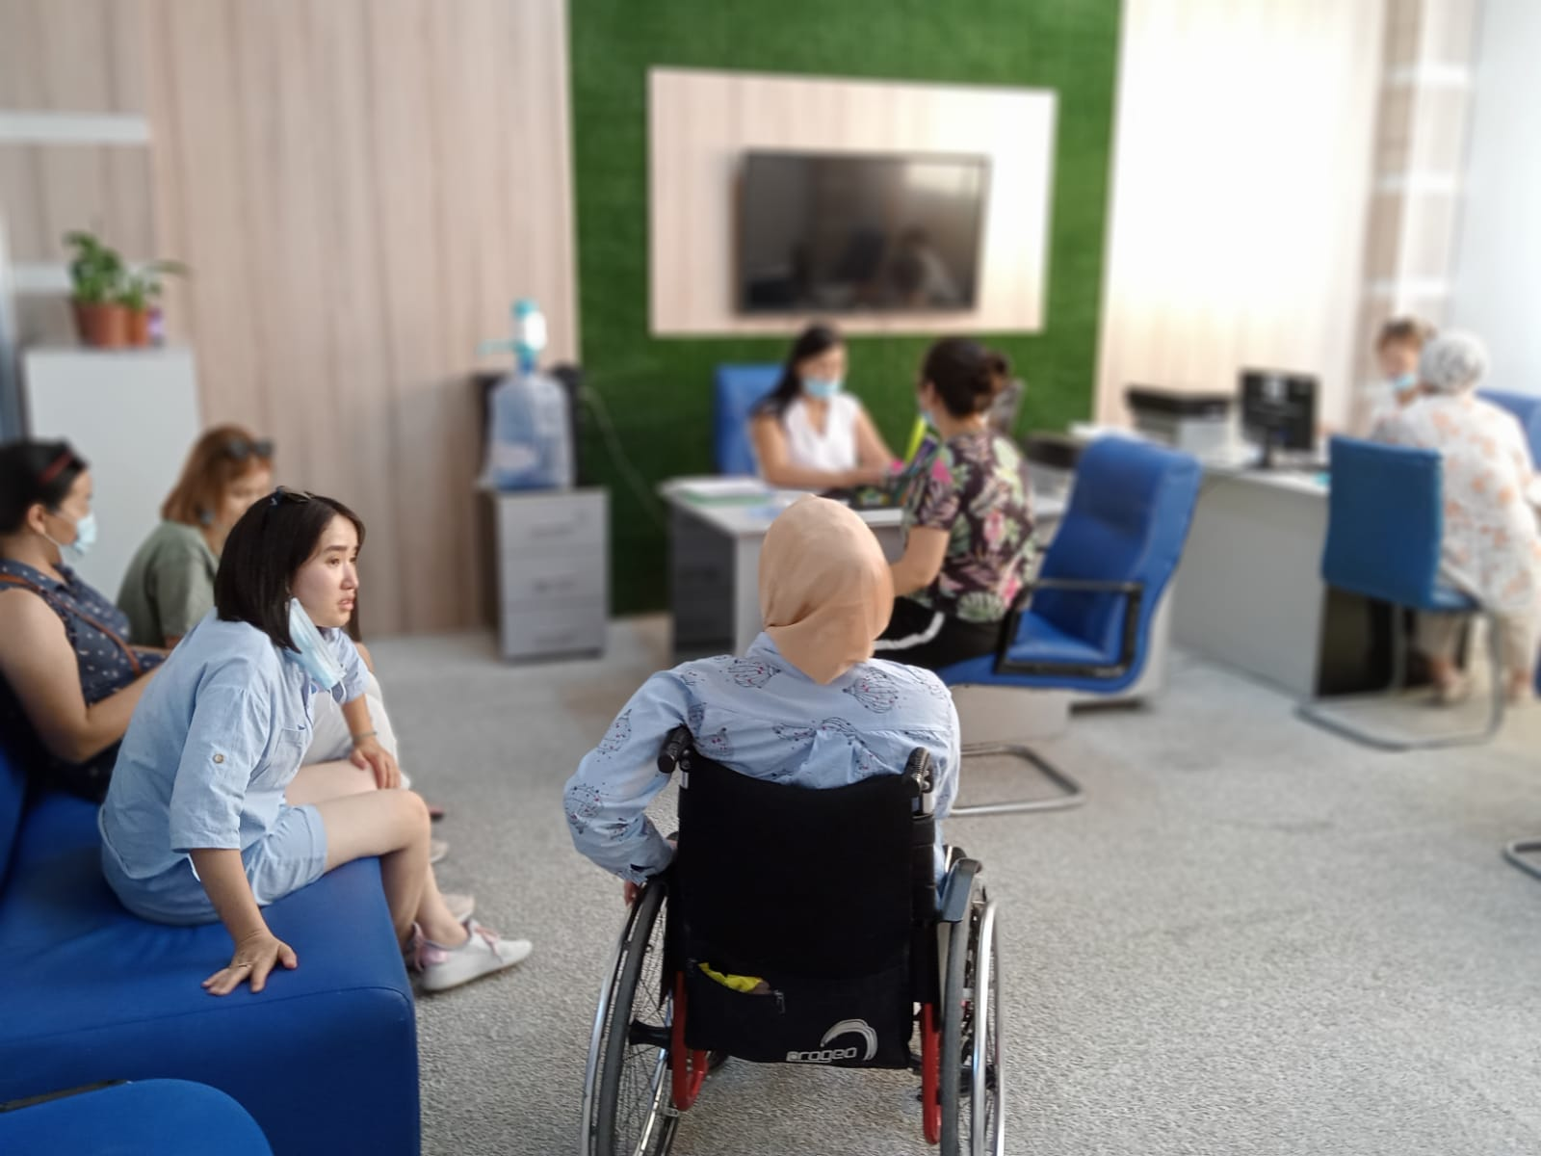
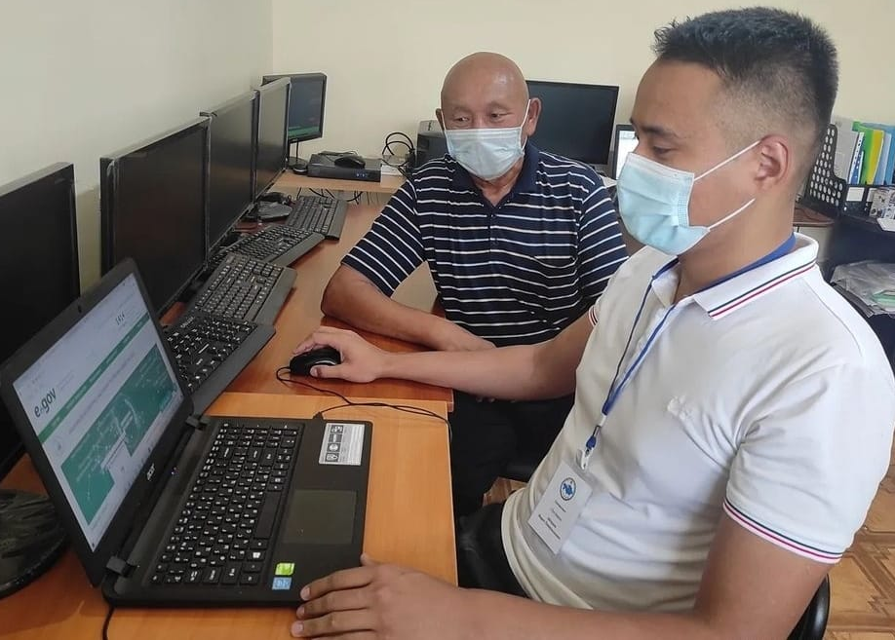
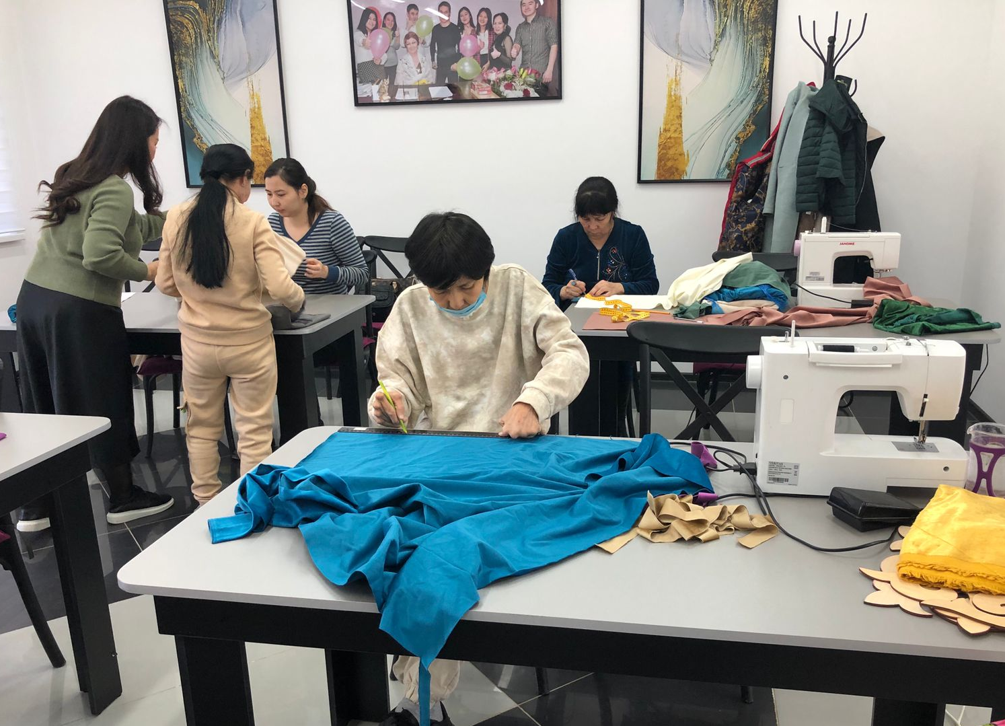
Әлеуметтік оңалту
Өңірлерде 14 «Ten Qogam» орталығы жұмыс істейді
Мақсаты: МБА әлеуметтік қолдау, біліктілікті арттыру және МБА еңбек ету құқығын жүзеге асыруға жәрдемдесу арқылы оларды әлеуметтендіруді қамтамасыз ету.
2021 жылы орталықтар жұмысымен 23 мыңнан астам МБА қамтылды
20031 МБА әртүрлі қызметтер алды, оның ішінде:
жұмыспен қамту бойынша кеңестер – 962,
заңды – 858,
тұрғын үй мәселелері бойынша – 263,
қаржылық қызметтер бойынша – 302 және т.б.
1421 МБА түрлі мамандықтар бойынша оқытылды, оның ішінде IT-дағдылары бойынша – 282.
Орталықтардың көмегімен жұмысқа орналастырылғандар – 86 МБА.

Slide 11
Заңнаманы жетілдіру
«Қазақстан Республикасының кейбір заңнамалық актілеріне азаматтардың жекелеген санаттарын әлеуметтік қорғау мәселелері бойынша өзгерістер мен толықтырулар енгізу туралы» Қазақстан Республикасының Заңы қабылданды
1-топтағы МБА күтімді жүзеге асыратын адамдарға арналған жәрдемақыны енгізу;
7-16 жастағы балаларды мүгедектік тобына байланысты бөлу;
мүгедектік бойынша және асыраушысынан айрылу жағдайы бойынша бір мезгілде жәрдемақы алуға құқық беру;
кәмелетке толған кезде мүгедектігі бар балаларды тәрбиелеп отырған отбасылар үшін, оларға 1-2 топ мүгедектік белгіленген жағдайда, тұрғын үйге кезектілікті сақтау;
еңбекте мертігуден немесе кәсіптік аурудан мүгедек болған адамдарды әлеуметтік қолдау шаралары.
Әлеуметтік қызмет көрсету жүйесін одан әрі жаңғырту жөніндегі іс-шаралар жоспары бекітілді (6 бөлім және 36 іс-шараны іске асыру мерзімі – 2022 жылдан 2025 жылға дейін)
өтініш беруден АӘҚ көрсетудің проактивті форматына көшу;
АӘҚ көрсетудің баламалы нысандарын дамыту есебінен әлеуметтік қызмет көрсетудің қолжетімділігін қамтамасыз ету;
жалпы тарифтердің орнына жан басына шаққандағы қаржыландыруды енгізу;
әлеуметтік қызметтерді қайта бағдарлау (ребрендинг);
көрсетілетін қызметті алушыларға әлеуметтік қызметкерді және қызмет көрсетушілерді таңдау құқығын беру.

Slide 12
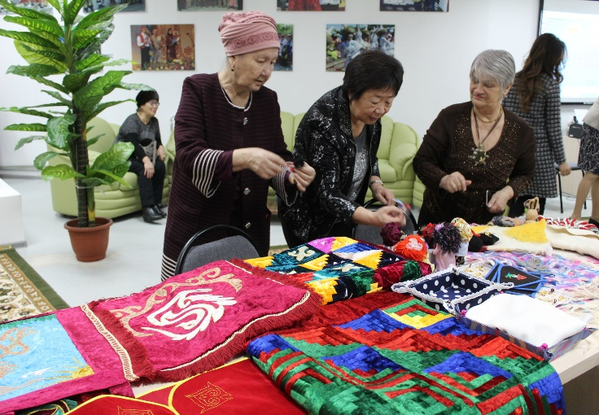
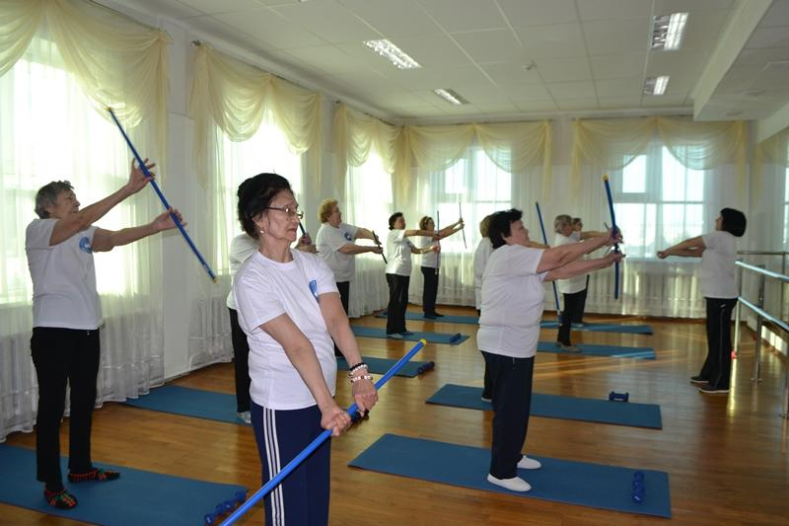
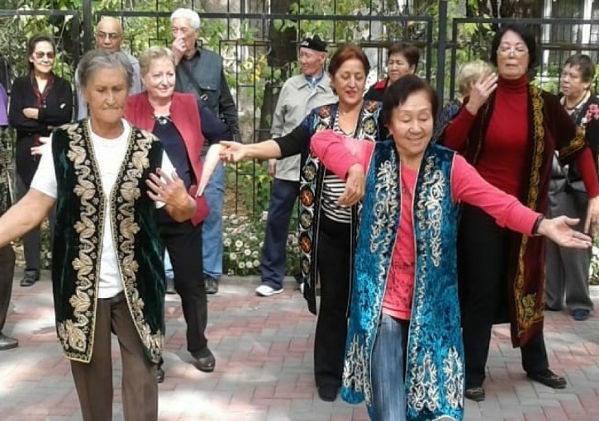
Белсенді ұзақ өмір сүру
16 өңірінде белсенді ұзақ өмір сүрудің 30 орталығы ашылды
Мақсаты: егде жастағы адамдардың өмір сүру сапасын жақсарту (өнімді және белсенді ұзақ өмір сүру үшін пассивті өмір сүру менталитетін өзгерту), оның ішінде жүйелі бос уақытты ұйымдастыру (йога, скандинавиялық жүру, ат-сауаттылықты арттыру, мотивациялық.
Аға буын азаматтарының жағдайын жақсарту жөніндегі 2025 жылға дейінгі «Белсенді ұзақ өмір сүру» іс-шаралар жоспары бекітілді
Орталықтар үш бағыт бойынша «бір терезе» қағидаты бойынша жұмыс істейді:
белсенді ұзақ өмір сүру
денсаулық мәдениеті
қоғаммен байланыс.

Slide 13
Әлеуметтік кәсіпкерлік
Әлеуметтік кәсіпкерлік - қоғамдық пайдалы мақсаттарға қол жеткізуге бағытталған, азаматтар мен қоғамның әлеуметтік проблемаларын шешуге ықпал ететін кәсіпкерлік қызмет
Әлеуметтік кәсіпкерлік субъектілерінің 4 санаты:
ХӘОТ қатарынан азаматтарды жұмыспен қамтуды қамтамасыз ету
ХӘОТ санатындағы жұмыскерлердің саны жалпы санның кемінде 50%-ын, ал олардың еңбегіне ақы төлеуге арналған шығыстардың үлесі - еңбекке ақы төлеу қорының кемінде 25%-ын құрауы тиіс.
ХӘОТ-мен санаттар бойынша өндірілген тауарларды (жұмыстарды, қызметтерді) өткізуге ықпал ететін
Осындай қызметті жүзеге асырудан түскен кірістердің үлесі кірістердің жалпы көлемінде кемінде 50%-ды құрауға тиіс;
ХӘОТ санаттарын оңалтуға және біріктіруге арналған тауарларды (жұмыстарды, көрсетілетін қызметтерді) өндіретін
Мұндай қызметтен түсетін кірістердің үлесі кемінде 50% және таза кірістің кемінде 50%-ы осы қызметке қайта инвестициялануы тиіс
Белгілі бір салалардағы әлеуметтік проблемаларды шешуге бағытталған қызметті жүзеге асыру
(Психологиялық-педагогикалық қызметтер, балалардың демалысын және сауықтырылуын ұйымдастыру жөніндегі қызмет; мектепке дейінгі және қосымша білім беру саласында қызметтер көрсету бойынша; негізгі жалпы білім беру бағдарламаларын меңгеруде, дамуда және әлеуметтік бейімделуде қиындықтарға тап болған білім алушыларға психологиялық-педагогикалық, медициналық және әлеуметтік көмек көрсету бойынша; әлеуметтік бағдарланған КеҰ қызметкерлері мен волонтерлерін оқыту бойынша қызмет; мәдени-ағарту қызметі (оның ішінде жеке мұражайлар, театрлар, кітапханалар, мұрағаттар, мектеп-студиялар, шығармашылық шеберханалар, ботаникалық, зоологиялық бақтар, мәдениет және халық шығармашылығы үйлері); қоршаған ортаны қорғау)
8

